Slide 1
Algoritmi i Strukture Podataka 2
3. Stabla binarnog
pretraživanja:
AVL stabla

Slide 2
Zadatak 1
Navesti nedostatke nebalansiranih stabala pretraživanja.
Kakva su to AVL stabla? Navesti kriterijum balansiranosti AVL stabala. Po čemu se taj kriterijum razlikuje od opšteg kriterijuma balansiranosti stabala?
Prikazati osnovne transformacije stabla radi održavanja balansiranosti prilikom umetanja elemenata.
Elektrotehnički fakultet,
Beograd
Algoritmi i Strukture Podataka 2

Slide 3
Zadatak 1 - rešenje
Glavni nedostatak opštih binarnih stabala:
umetanja i brisanja čvorova mogu dovesti
do debalansiranosti stabla, čime se smanjuje efikasnost
osnovnih operacija nad stablom (pretraga, umetanje, brisanje)
AVL stablo (1962)
Autori:
Georgy Maximovich Adelson-Velsky (8.1.1922.–26.4.2014.) i
Yevgeniy Mikhailovich Landis (6.10.1921.–12.12.1997.) :
nakon svake operacije koja pravi izmene u stablu
(umetanje, brisanje) proverava se da li je došlo do debalansa
u čvorovima u stablu nakon čega se po potrebi
vrši rebalansiranje stabla.
Elektrotehnički fakultet,
Beograd
Algoritmi i Strukture Podataka 2

Slide 4
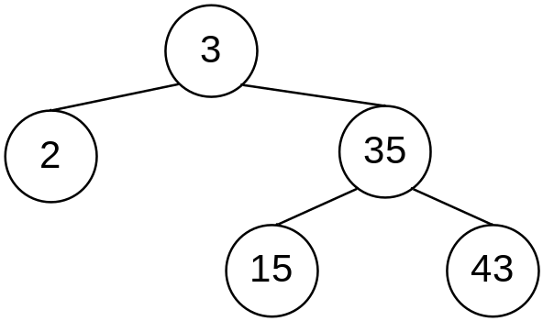
Zadatak 1 - rešenje
Kriterijum balansiranosti AVL stabla: razlika u visinama
levog i desnog podstabla svakog čvora sme biti najviše 1
(tzv. visinsko balansiranje stabla)
Opšti kriterijum balansiranosti binarnog stabla:
razlika broja čvorova u levom i desnom podstablu svakog
čvora može biti najviše 1.
Očigledno, kriterijum balansiranosti AVL stabla je relaksiran
u odnosu na kriterijum balansiranosti binarnog stabla.
Primer stabla koje je
nebalansirano prema
opštem kriterijumu,
a balansirano prema AVL kriterijumu
Elektrotehnički fakultet,
Beograd
Algoritmi i Strukture Podataka 2

Slide 5
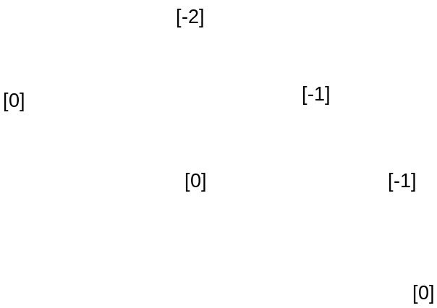
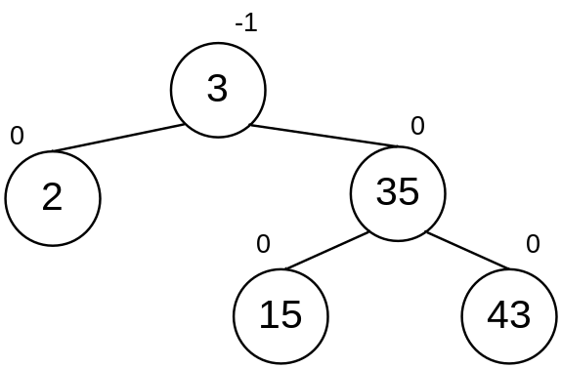
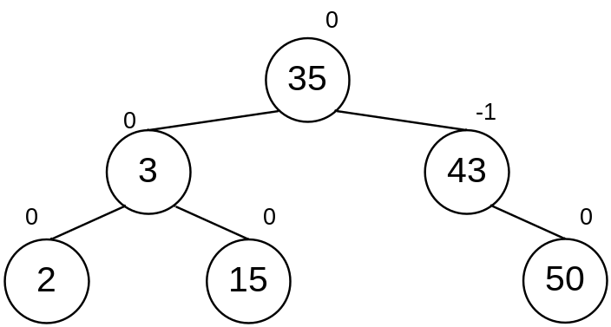
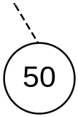
Zadatak 1 - rešenje
Potreba za rebalansiranjem stabla se javlja kod umetanja
lista, kada je neki njegov predak već nagnut (kritičan čvor)
i nakon umetanja nagnuće prelazi dozvoljenu granicu
1. Nakon umetanja lista, sin kritičnog čvora naginje na istu stranu kao i kritični čvor (potrebna rotacija ulevo ili udesno)
x
LEFT-ROTATION(x)
y = right(x)
temp = left(y)
left(y) = x
right(x) = temp
y
temp
Elektrotehnički fakultet,
Beograd
Algoritmi i Strukture Podataka 2

Slide 6
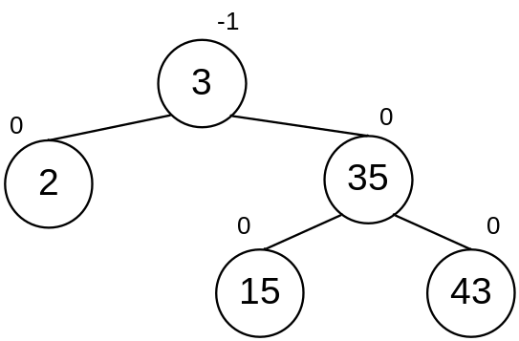
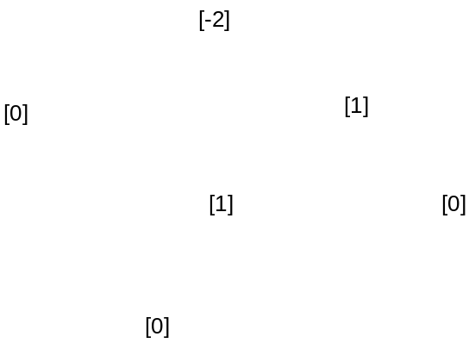
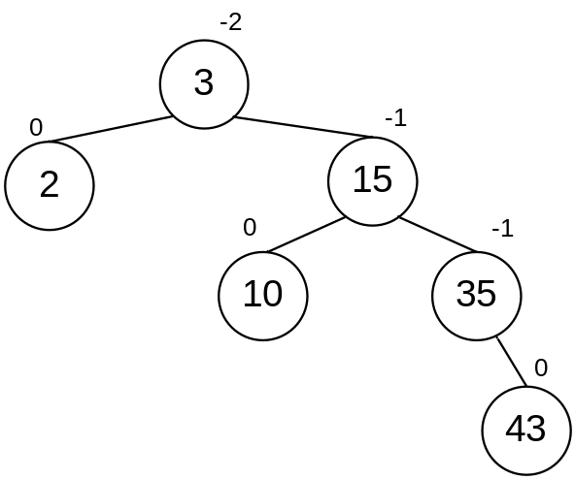
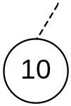
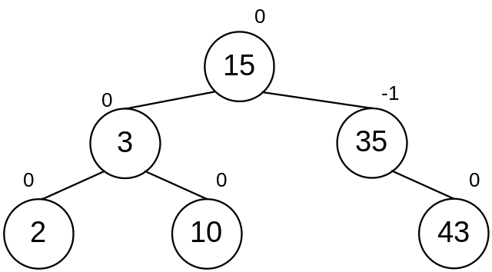
Zadatak 1 - rešenje
2. Nakon umetanja lista, sin kritičnog čvora naginje na
suprotnu stranu od kritičnog čvora
(potrebna dvostruka rotacija, u različitim smerovima)
Elektrotehnički fakultet,
Beograd
Algoritmi i Strukture Podataka 2

Slide 7

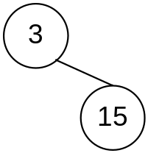
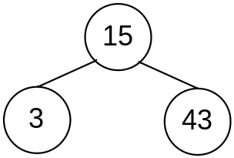
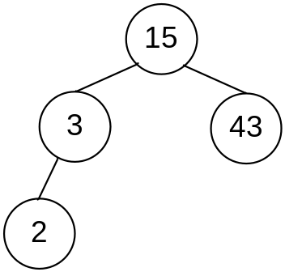
Zadatak 2
Prikazati izgled visinski balansiranog (AVL) stabla
pretraživanja u koje se redom umeću vrednosti
3, 15, 43, 2, 35, 33, 8, 6, 13, 5, 7, 14
nakon svakog umetanja.
Zatim obrisati ključeve 7 i 2. Prilikom brisanja, koristiti sledbenika.
INS. 3
INS. 15
INS. 43
INS. 2
Elektrotehnički fakultet,
Beograd
Algoritmi i Strukture Podataka 2

Slide 8
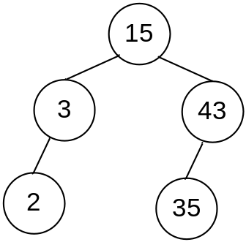
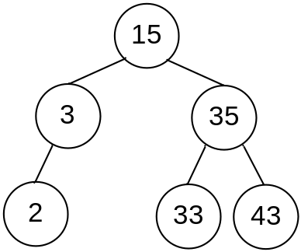
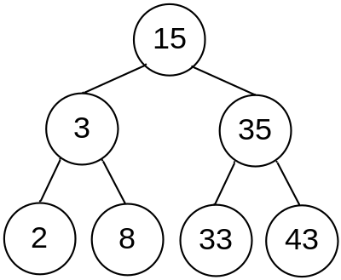
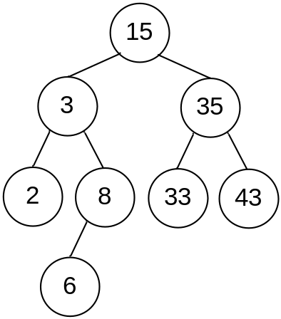
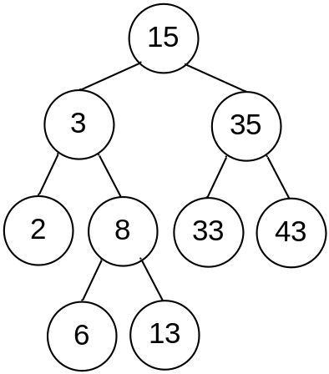
Zadatak 2 - rešenje
3, 15, 43, 2, 35, 33, 8, 6, 13, 5
INS. 35
INS. 33
INS. 8
INS. 6
INS. 13
Elektrotehnički fakultet,
Beograd
Algoritmi i Strukture Podataka 2

Slide 9
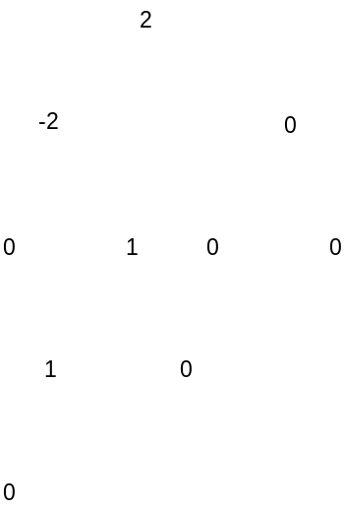
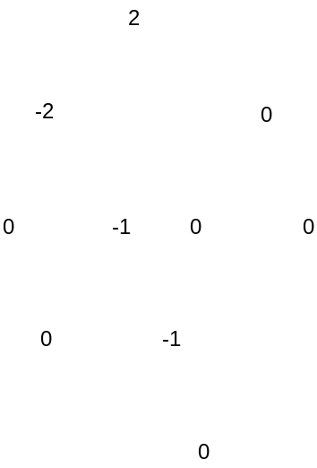
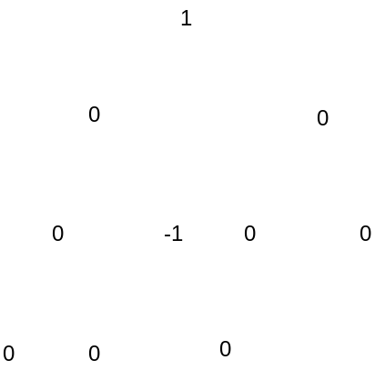
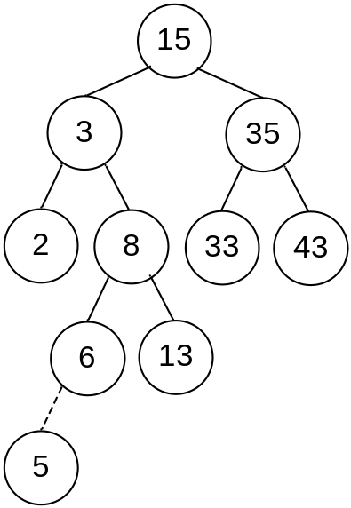
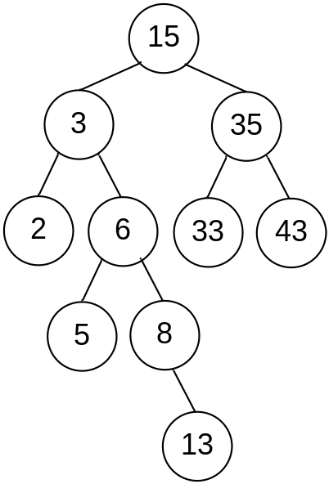
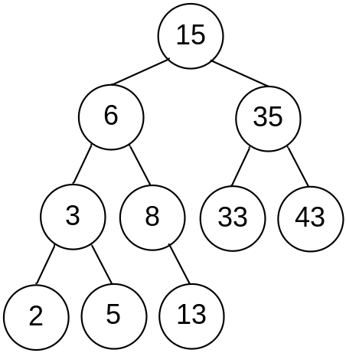
Zadatak 2 - rešenje
INS. 5
Elektrotehnički fakultet,
Beograd
Algoritmi i Strukture Podataka 2

Slide 10
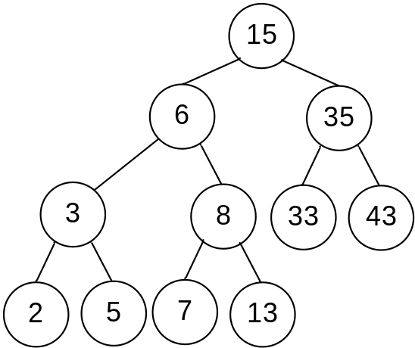
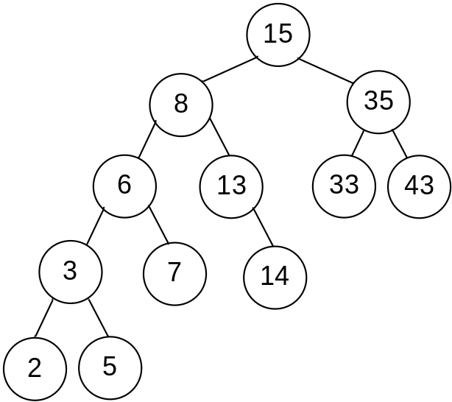
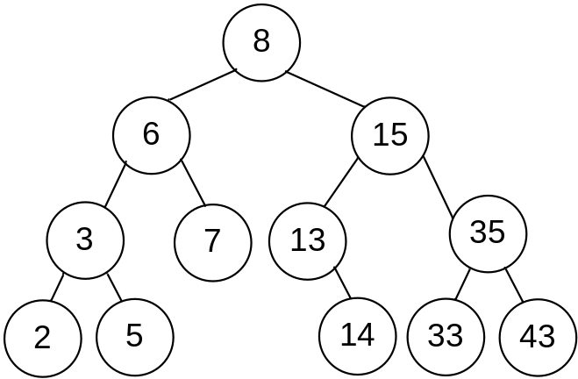

Zadatak 2 - rešenje
INS. 7
INS. 14
Elektrotehnički fakultet,
Beograd
Algoritmi i Strukture Podataka 2

Slide 11
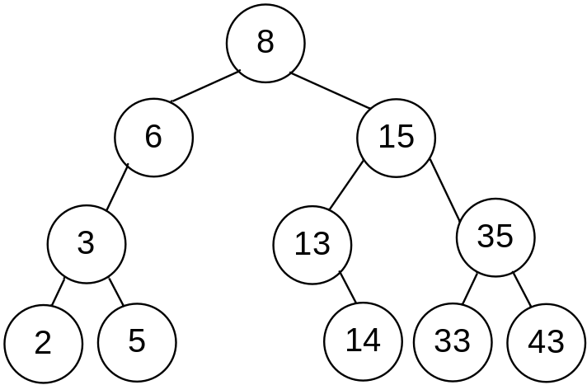
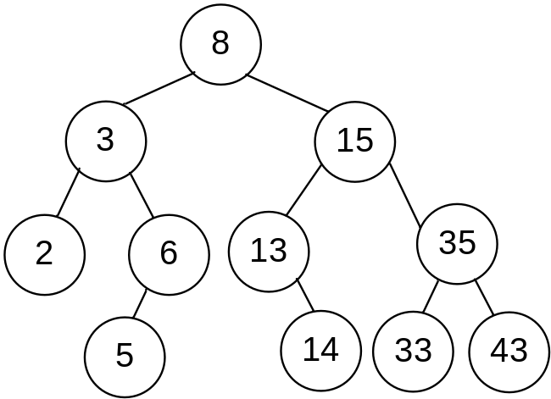
Zadatak 2 - rešenje
DEL. 7
jednostruka rotacija!
Elektrotehnički fakultet,
Beograd
Algoritmi i Strukture Podataka 2

Slide 12
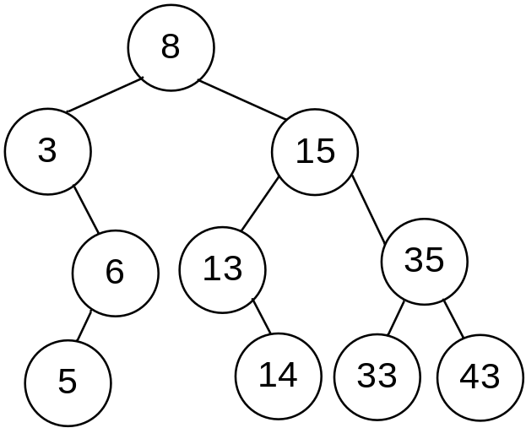
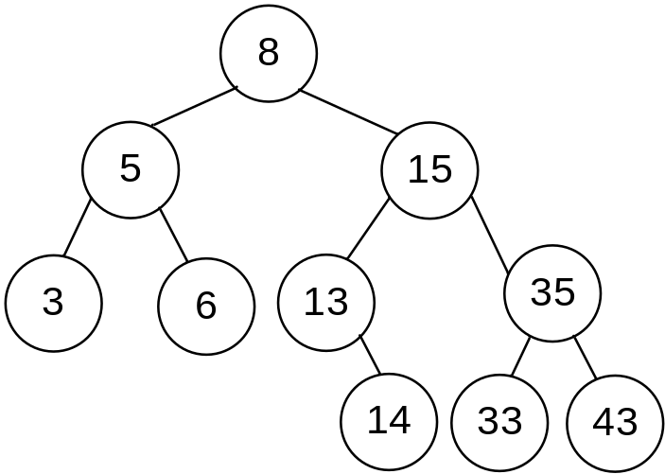
Zadatak 2 - rešenje
DEL. 2
dvostruka rotacija
Elektrotehnički fakultet,
Beograd
Algoritmi i Strukture Podataka 2

Slide 13
Zadatak 3 - ispitno-kolokvijumska varijanta
Kakva je svrha uvođenja AVL stabla i kakva je performansa
pretraživanja ovog stabla? U prazno AVL stablo umeću se
redom ključevi
38, 16, 11, 28, 23, 18, 8, 4 i 13.
Nacrtati izgled stabla nakon svake od navedenih izmena.
AVL stabla su visinski balansirana stabla. Za istu verovatnoću
pojavljivanja ključeva, balansirana stabla imaju najbolje performanse.
Pretraga ~ log(n).
Elektrotehnički fakultet,
Beograd
Algoritmi i Strukture Podataka 2

Slide 14

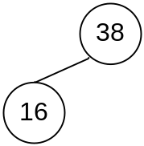
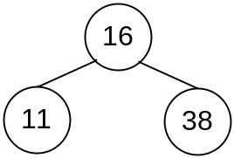
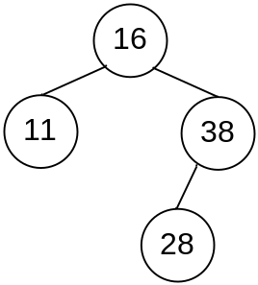
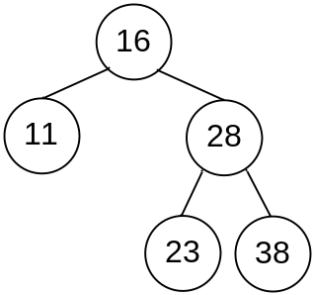
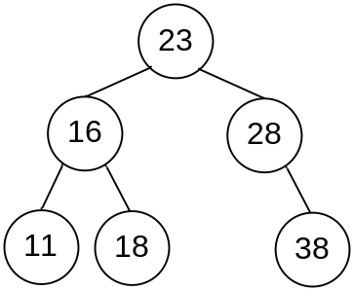
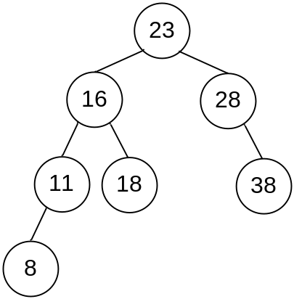
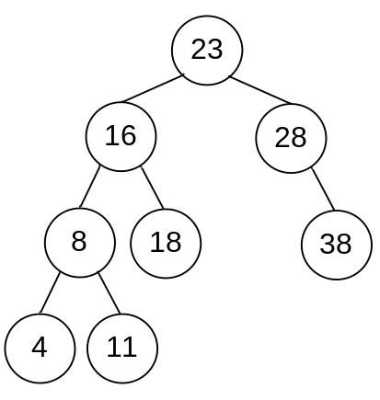
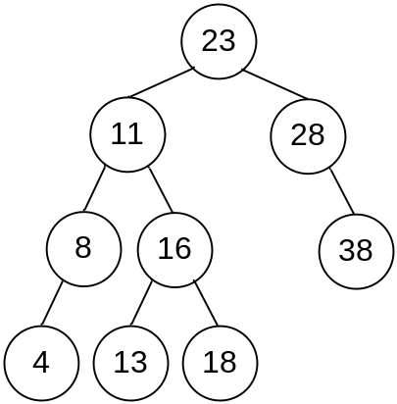
Zadatak 3 - rešenje
38, 16, 11, 28, 23, 18, 8, 4, 13
Elektrotehnički fakultet,
Beograd
Algoritmi i Strukture Podataka 2

Slide 15
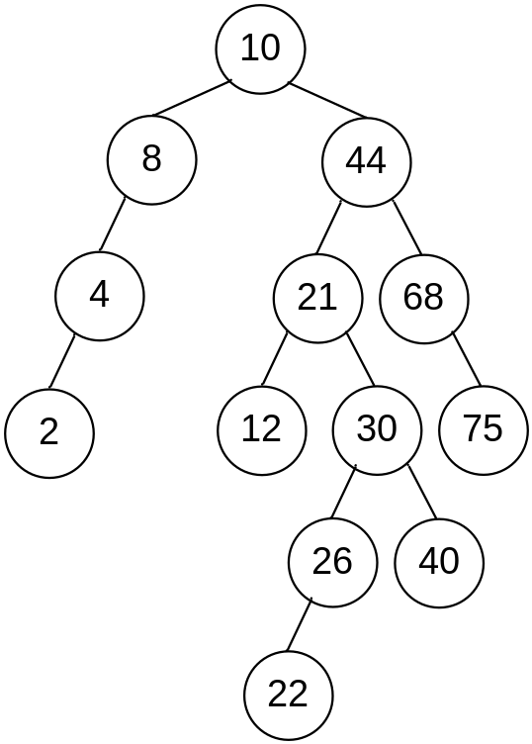
Zadatak 4
Izvesti visinsko balansiranje datog binarnog stabla primenom metoda za balansiranje AVL stabla.
Da li je dobijeno stablo AVL stablo?
Elektrotehnički fakultet,
Beograd
Algoritmi i Strukture Podataka 2

Slide 16
Zadatak 4 - rešenje
Najpre treba identifikovati kritične čvorove (kod kojih je
nastao debalans koji narušava visinsku balansiranost)
Elektrotehnički fakultet,
Beograd
Algoritmi i Strukture Podataka 2

Slide 17
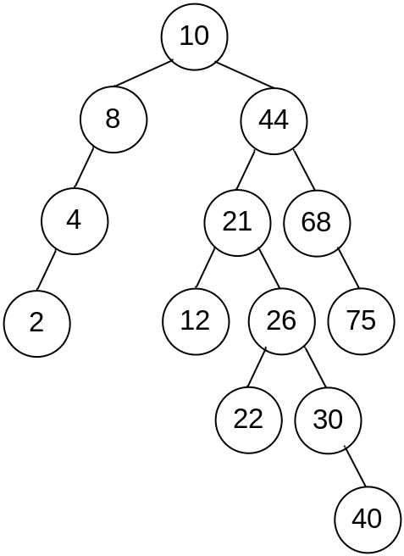
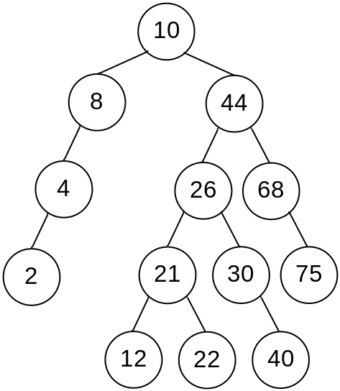
Zadatak 4 - rešenje
Elektrotehnički fakultet,
Beograd
Algoritmi i Strukture Podataka 2

Slide 18
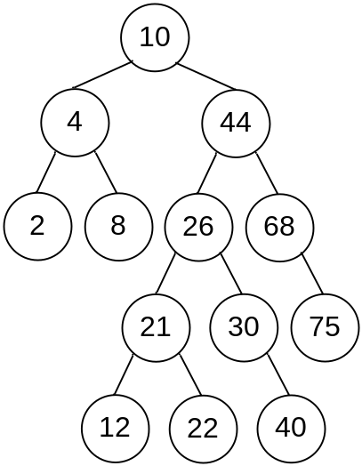
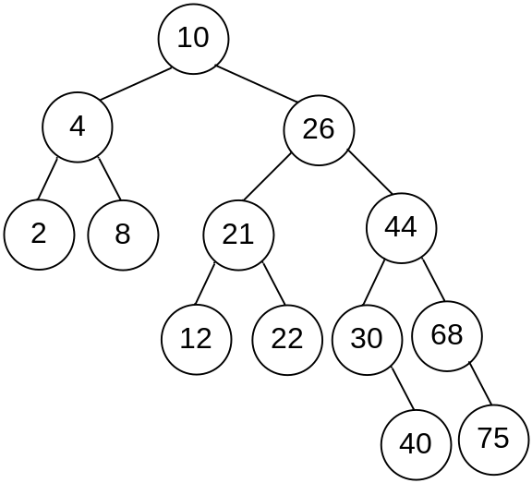
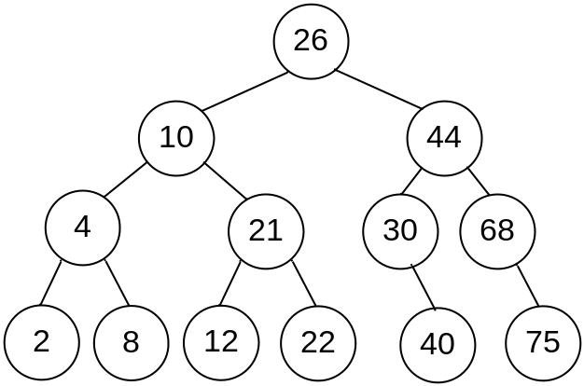
Zadatak 4 - rešenje
Elektrotehnički fakultet,
Beograd
Algoritmi i Strukture Podataka 2

Slide 19
Zadatak 5
Neka se u binarno stablo pretraživanja redom umeću ključevi 1, 3, 5, 7, 9, 11. Kakve karakteristike ima dobijeno stablo? Da li je dobijeno stablo AVL stablo? Ukoliko nije, izvesti visinsko balansiranje datog binarnog stabla primenom metoda za balansiranje AVL stabla.
Rešenje: umetanjem datih ključeva
dobija se degenerisano stablo.
1
3
5
7
9
11
Elektrotehnički fakultet,
Beograd
Algoritmi i Strukture Podataka 2

Slide 20
Zadatak 5 - rešenje
1
1
1
3
3
3
5
5
9
5
11
7
9
9
7
11
7
11
1
5
5
1
9
3
9
3
7
11
7
11
Elektrotehnički fakultet,
Beograd
Algoritmi i Strukture Podataka 2

Slide 21
Zadatak 6 - za samostalnu vežbu
Kakva su to AVL stabla i koje nedostatke binarnih stabala pretraživanja ona otklanjaju? Neka se u prazno AVL stablo redom umeću ključevi 25, 13, 38, 27, 31, 43, 39, 17, 21, 23, a zatim brišu ključevi 21, 31, 43. Prilikom brisanja, koristiti sledbenika. Prikazati izgled stabla nakon svakog izvršenog umetanja i brisanja.
Elektrotehnički fakultet,
Beograd
Algoritmi i Strukture Podataka 2

Slide 22
Zadatak 7 - za samostalnu vežbu
Neka se u prazno AVL stablo redom ubacuju ključevi 27, 12, 7, 34, 31, 5, 6, a zatim se brišu ključevi 31, 34, 12. Prilikom brisanja koristiti prethodnika. Prikazati izgled stabla nakon svakog izvršenog koraka pri umetanju i brisanju.
Elektrotehnički fakultet,
Beograd
Algoritmi i Strukture Podataka 2

